Slide 1
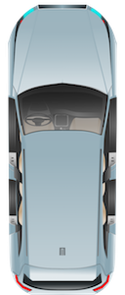



PyRace
Выполнили:
Щукин Егор
Трофимов Сергей
Журавлёв Максим

Slide 2
Цели и задачи
Цель нашего проекта:
Реализовать на практике знания ,полученные в ходе обучения PyGame
Задачи:
1 – Углубить знания Python , его Фреймворков и модулей
2 – Научиться работать в команде
3 – Усилить навыки работы с git
4 – Реализовать гонки на PyGame

Slide 3

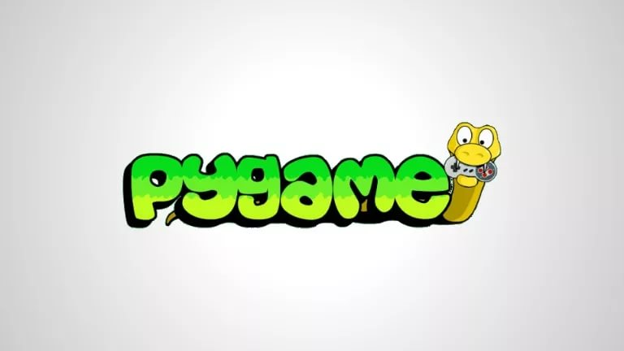


Технологии

Slide 4
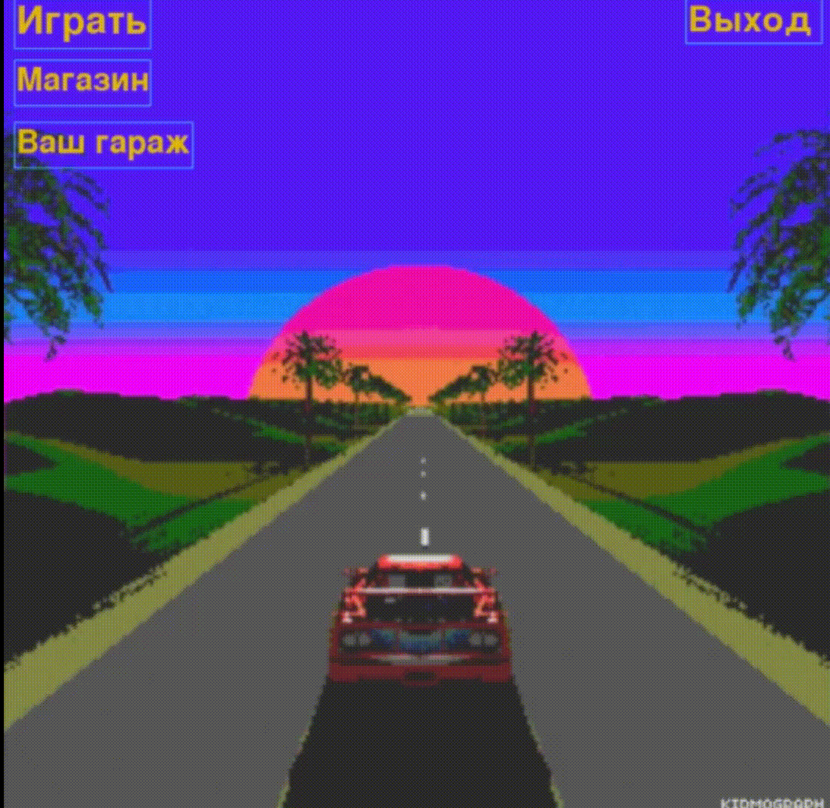
Главное меню
Мы реализовали класс Button, отвечающий за удобное отображение кнопки.
И наложили анимированный фон.

Slide 5
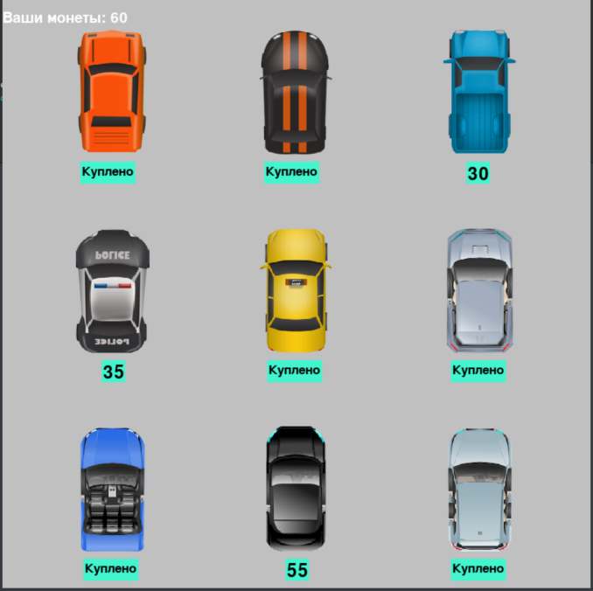
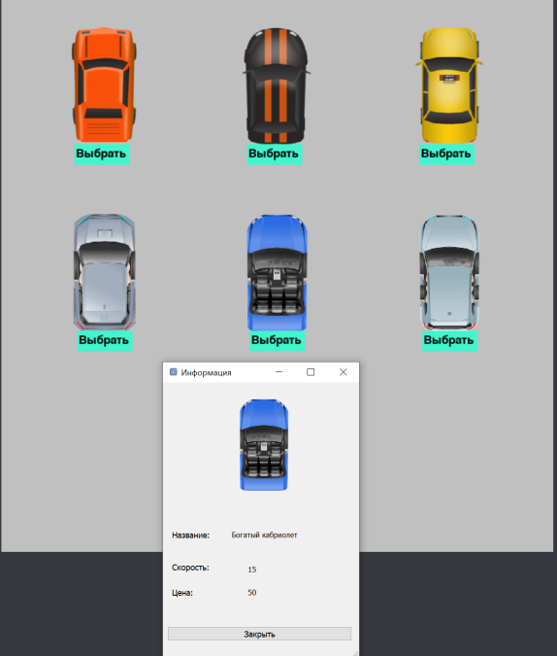
Меню покупок. И гараж.
Здесь использован класс Button для кнопок. И SQLite3 для хранения баланса, купленных и выбранных машин.

Slide 6
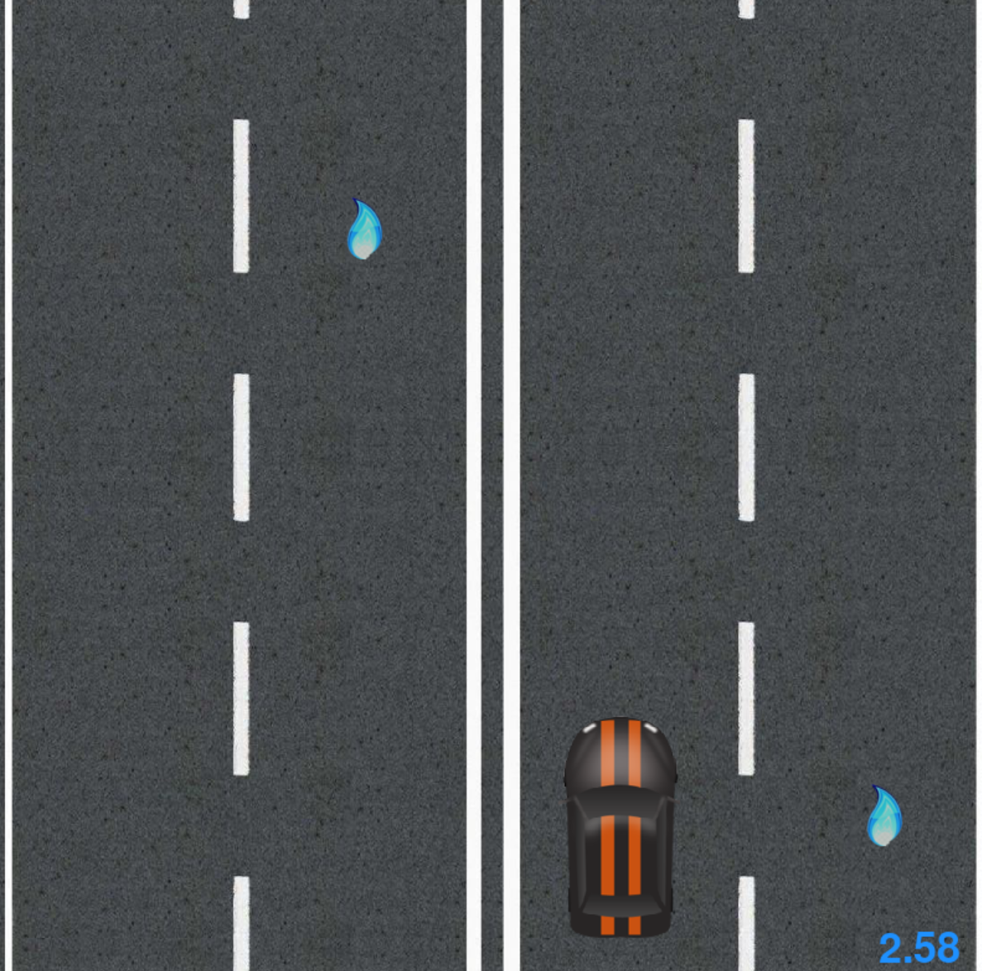
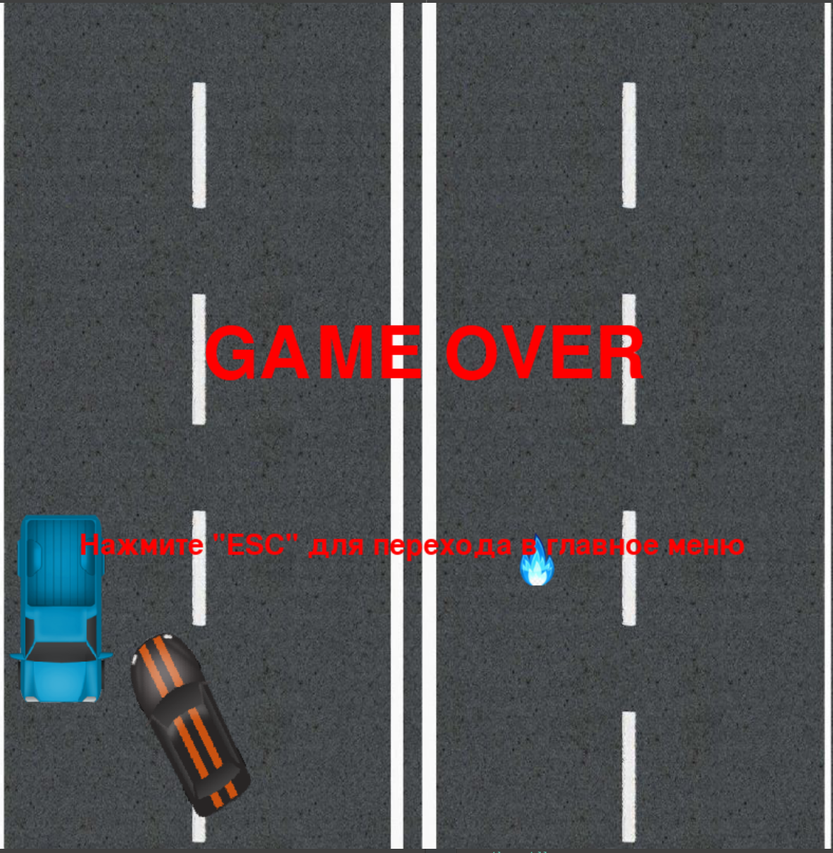
Дорога
Здесь мы применили собственные знания PyGame.

Slide 7
Перспективы развития проекта
1 – Добавление онлайн-режима (сравнение рекордов, продажа автомобилей.
2 – Адаптивный интерфейс (расширение под экран).
3 – Улучшение графики.
4 – Добавление различных режимов.
5 – Добавление новых автомобилей.
6 – Более детальные характеристики машин.
7 – Влияние вида дороги на физику машин.

Slide 8
Спасибо за внимание!

